Slide 1
«Ресурсные возможности психолого-медико-педагогической комиссии в обучении детей с ОВЗ»
Лепилова Е.Ю., учитель-логопед высшей квалификационной категории МБДОУ – детский сад комбинированного вида № 64

Slide 2
Значительное увеличение количественного запроса родителей на оказание коррекционной помощи.

Slide 3





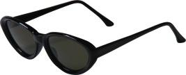




Управление образования Администрации города Иванова
Коррекционная сеть дошкольных образовательных учреждений
ГКП
ЦСА и МПР для детей с крайней степенью слабовидения (ДОУ №182)
для детей с тяжелыми двигательными нарушениями (ДОУ №188)
Логопедические группы
ДОУ № 6, 8,11,29,33,47,55,58,64,67,88,108,165,184,193,194,197,181
Коррекционная сеть дошкольных образовательных учреждений г. Иванова
Инклюзивные группы
ДОУ №
21,58,99,104,127,
152,153,171,
167
Тифло направление
ДОУ №
57,146,182
Фтизиатрическое
направление
ДОУ №
67,145,196
ДЦП и ПЦНС
ДОУ №
55,188
Лекотека
«Шаг навстречу»
ДОУ №180
ЗПР и УО
ДОУ №
12,61,193,167
Notes:
Ведется протокол собрания.

Slide 4
2200 детей получают коррекционную помощь в специализированных группах (включая логопункты) и более 100 детей – в группах общеразвивающей направленности.

Slide 5
В городе за последние 5 лет были открыты вариативные формы дошкольного образования: Служба ранней помощи (СРП), консультативный семейный пункт, лекотека, инклюзивные группы, группы кратковременного пребывания (ГКП), которые посещают более 40 детей с инвалидностью.

Slide 6
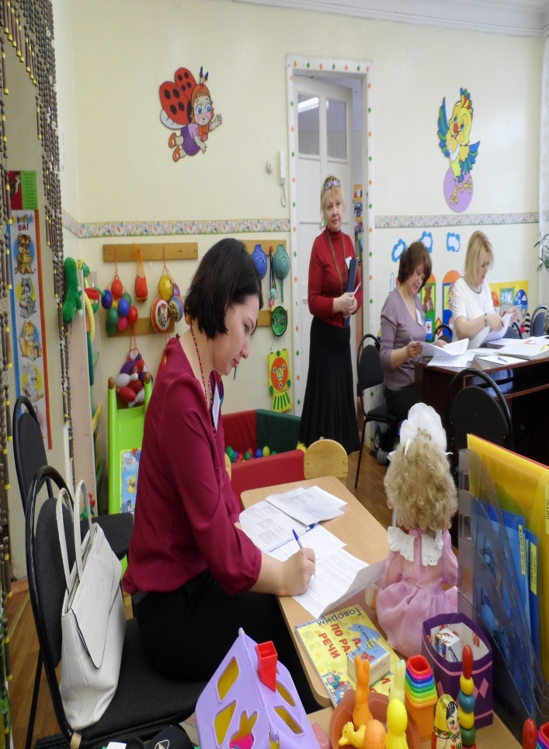
Траекторию образовательного маршрута для детей с ОВЗ определяет ПМПК.
В работе комиссии принимают участие более 40 специалистов дошкольных образовательных учреждений, которые осуществляют функции членов ПМПК в течении 3 месяцев на базе разных учреждений.

Slide 7
Преемственности дошкольного и школьного образования.
Дети с ОВЗ
Школьное образование
Дошкольное образование
Совместные педагогические консилиумы.

Slide 8
Центр психолого-педагогического сопровождения
Дети
Родители
Педагоги

Slide 9


Центр психолого-педагогического и социального сопровождения
«Наши дети»

Slide 10
СПАСИБО ЗА ВНИМАНИЕ!

